Slide 1
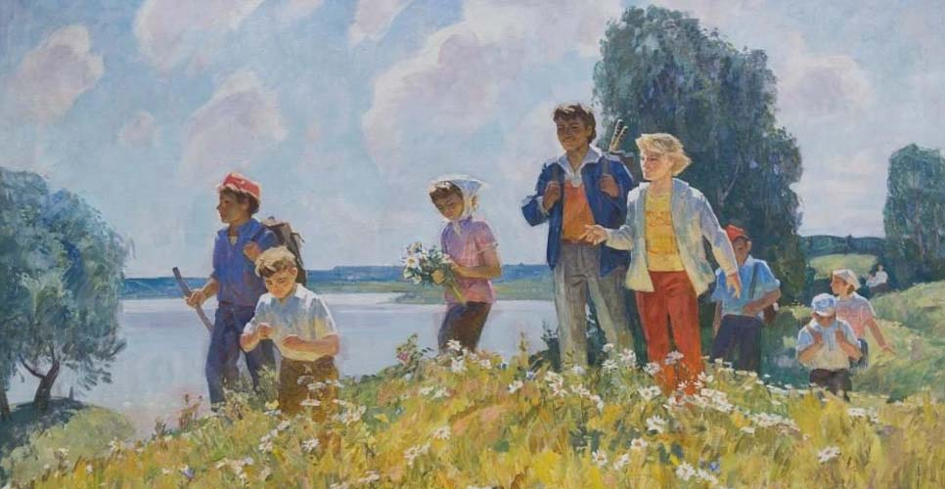

Конкурс краеведов, работающих с молодежью, 2020 г.
Участник конкурса:
Селезнев Евгений Сергеевич,
педагог дополнительного образования МБОУДОД «Радуга»,
г.Тайшет Иркутская область
30 лет краеведческой работы

Slide 2
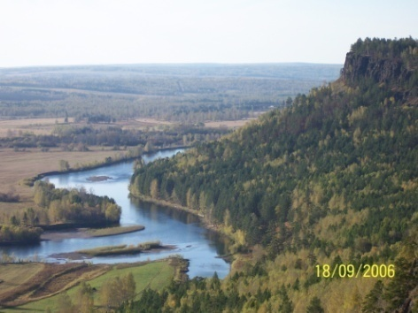
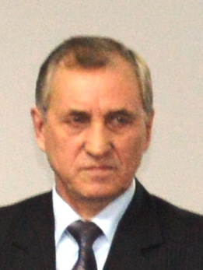
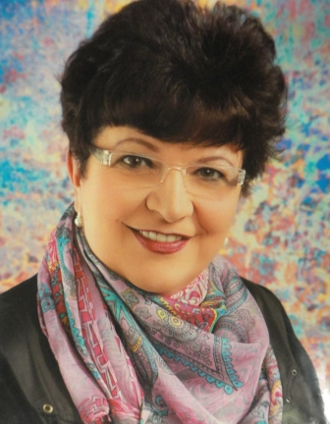
История Тайшетского района
Просветительский, образовательный проект (2003-2020 гг):
Единое историко-краеведческое информационно-методическое пространство образовательных и культурно-просветительских учреждений
Педагоги Селезневы Е.С. и Т.А
О том, что нам дорого, мы хотели бы знать всё;
Дорого то, что познали, поняли, почувствовали , потому и помним.

Slide 3
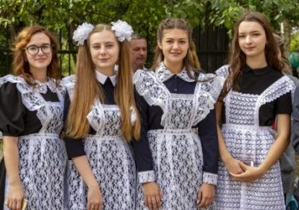
Цели проекта: интеграция краеведческих ресурсов и возможностей
-
- Поиск и распространение новых источников по истории Тайшетского района
Сделать доступным краеведческий материал
для всех интересующихся прошлым Тайшетского района
Разработка районного, школьного компонента исторического образования
тайшетских школьников «История Тайшетского района с др.времен и
до настоящего времени»
Разработка программ дополнительного образования школьников по направлению культура познания (формирование методов научного исторического исследования)
Организация историко-краеведческой исследовательской деятельности школьников и участие их в научно-практических конференциях
Коротко о цели: Найти информацию, исследовать ее и сделать доступной для всех.
Последний звонок для юных краеведов, СОШ №85 , 2018 г.

Slide 4

Более 500 материалов (без подсчета фотографий в разделе «Фотоколлекция»)

Slide 5
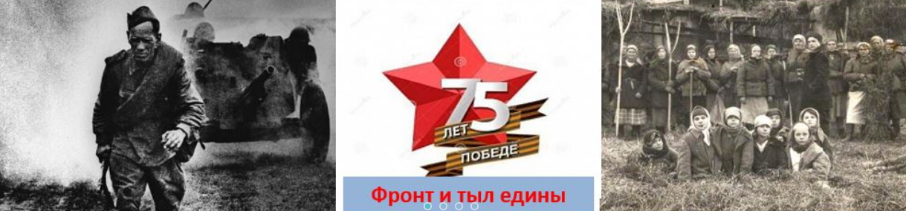
Великая Отечественная война (1941 – 1945 гг. и тайшетцы:
Размещение на сайте электронных копий газет Тайшетского и Шиткинского районов довоенного и военного периодов : «За реконструкцию», Сталинский путь», «Большевистский путь»
Копирование с сайта «Подвиг народа» сведений о награждении орденами и медалями тайшетцев и шиткинцев в годы Великой Отечественной войны и исследование полученной информации

Slide 6
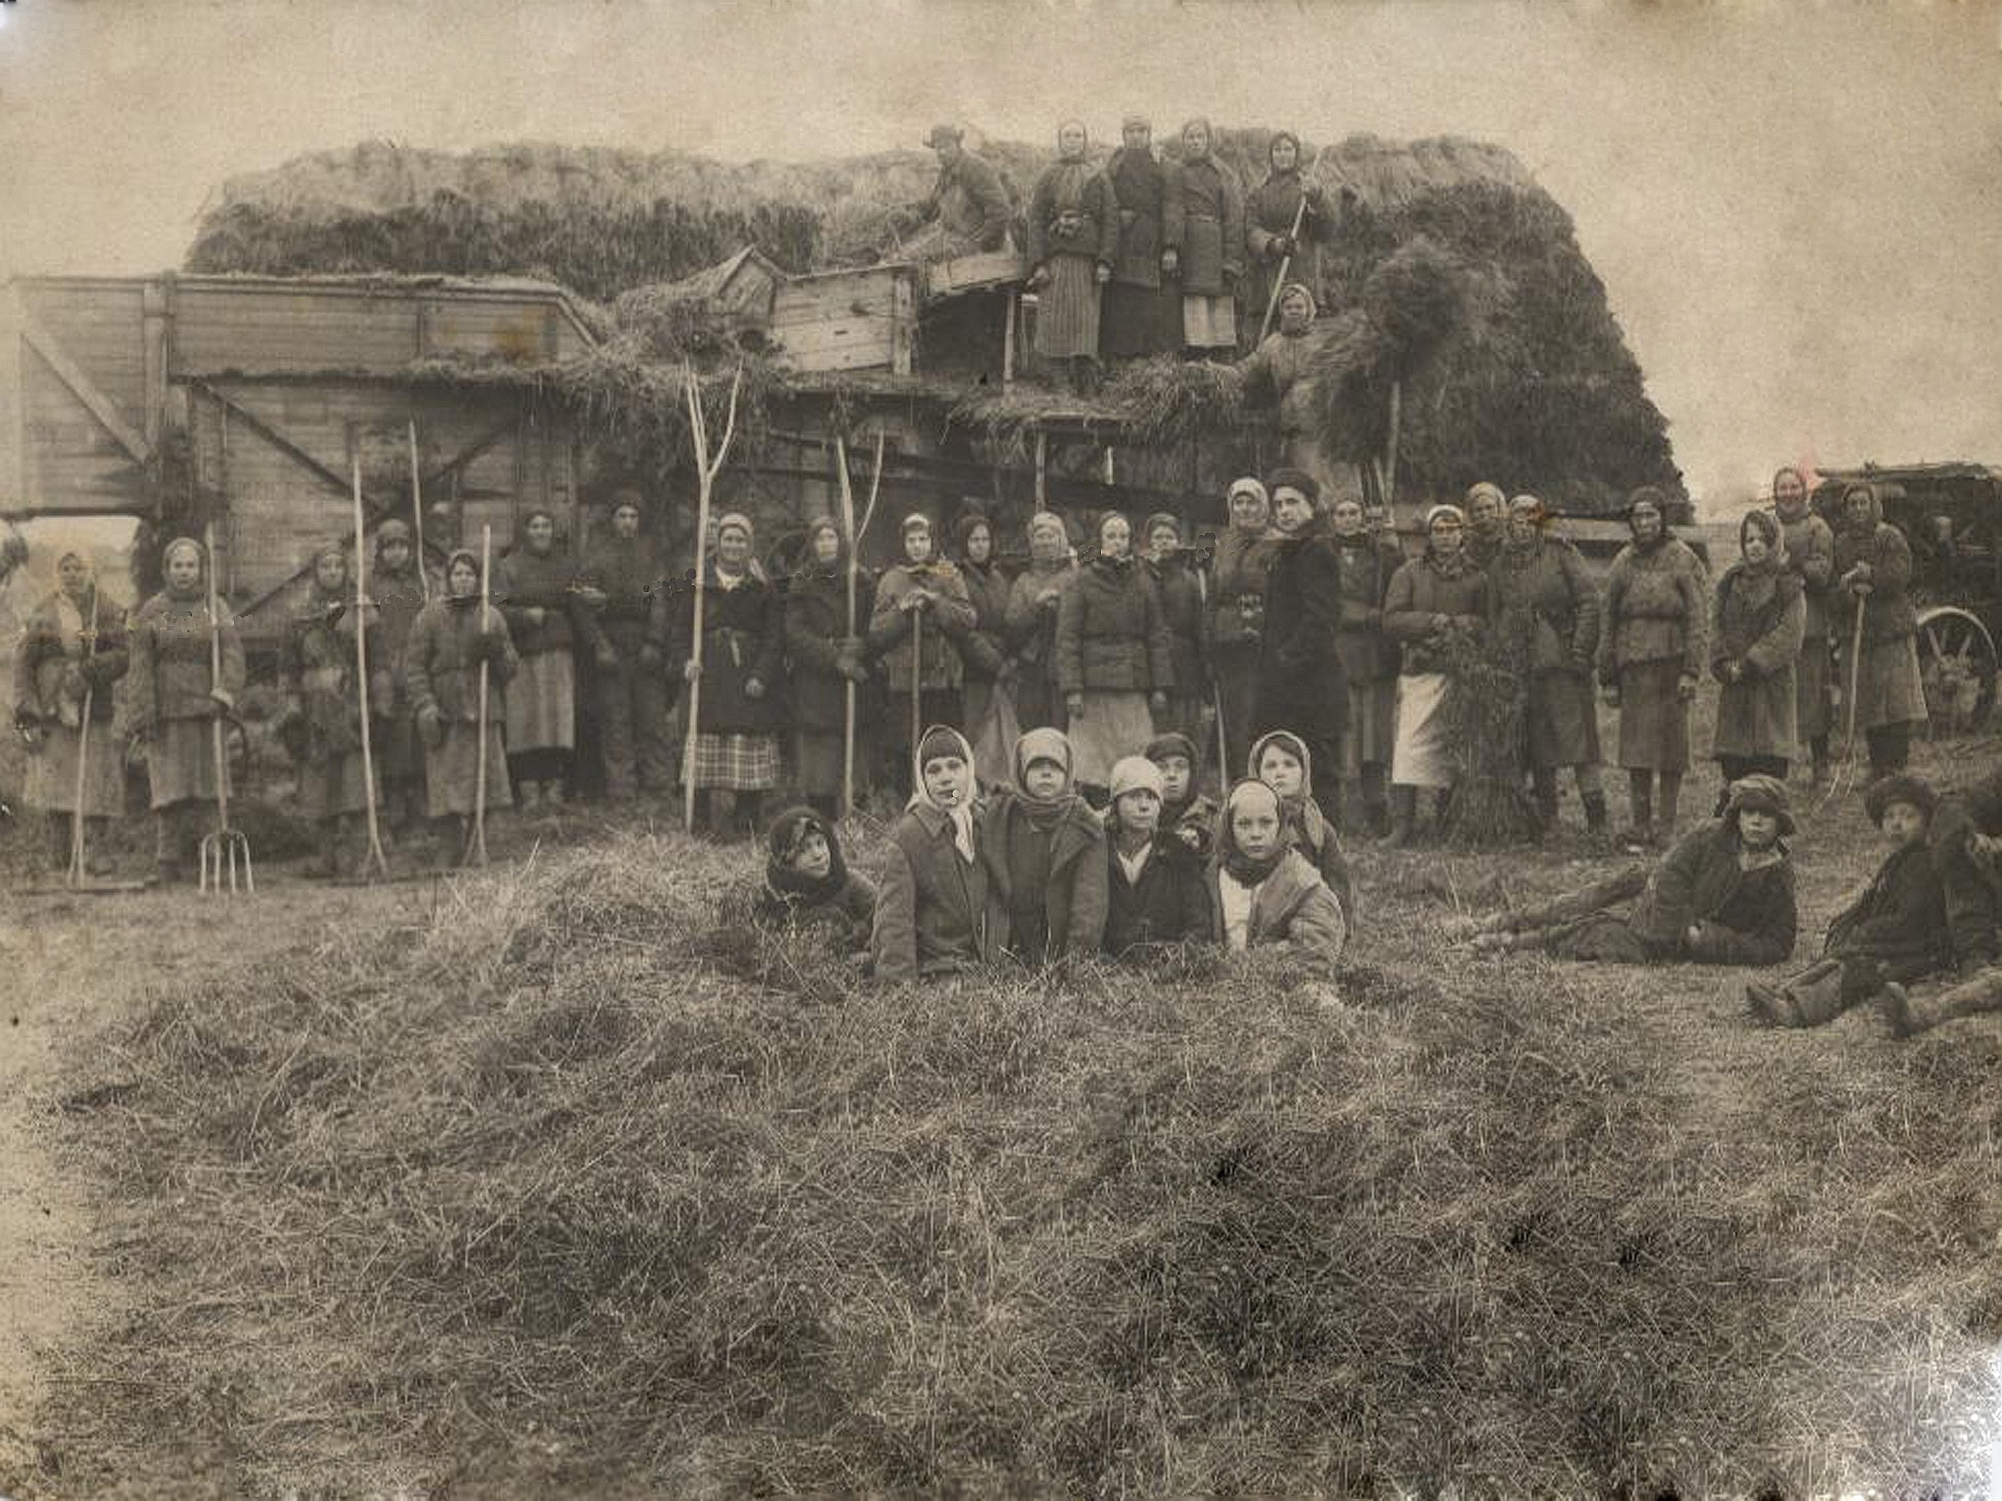


РЕТРОСПЕКЦИЯ
Оглянись в наше военное прошлое: познай, пойми, почувствуй , помни
Как мы праздновали день Победы в прошлом
Инновационный проект ЦТР и ГО «Радуга» «Единое историко-краеведческое информационно-методическое
пространство Тайшетского района. Сборник историко-краеведческих материалов № 5 .
Авторы и составители: краеведы МКОУ «СОШ №85 им.Героя Советского союза Н.Д.Пахотищева г.Тайшета»
(учащиеся 7 а класса, т/о «Бирюса») при содействии Центральной библиотеки, Архивного отдела адм.Тайшетского района,
Районного краеведческого музея

Slide 7
XVII Региональный научно-педагогический симпозиум
г.Усолье-Сибирское
МБОУ ДОД «Центр творческого развития и гуманитарного образования «Радуга»
г.Тайшет, ул.им.Ленина-115
Из опыта организации работы старшеклассников
с заголовками,
параграфов учебника истории
( Решение терминологической проблемы учащихся как одно из
условий развития их познавательной компетенции )
Педагог дополнительного образования
Селезнев Евгений Сергеевич
Февраль 2014 г.

Slide 8
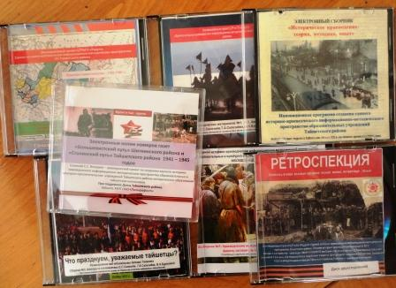
Электронные сборники краеведческих материалов

Slide 9
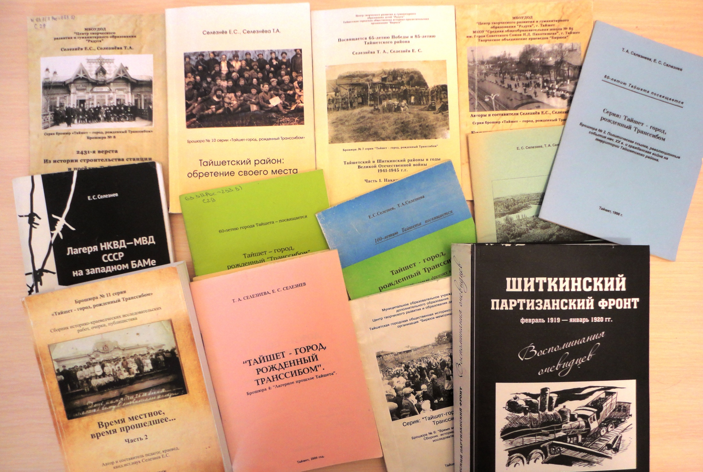
Часть краеведческого информационного пространства занимают 13 брошюр
серии «Тайшет – город, рожденный Транссибом» (с 1996 г.) в т.ч. два сборника детских исследовательских работ)

Slide 10
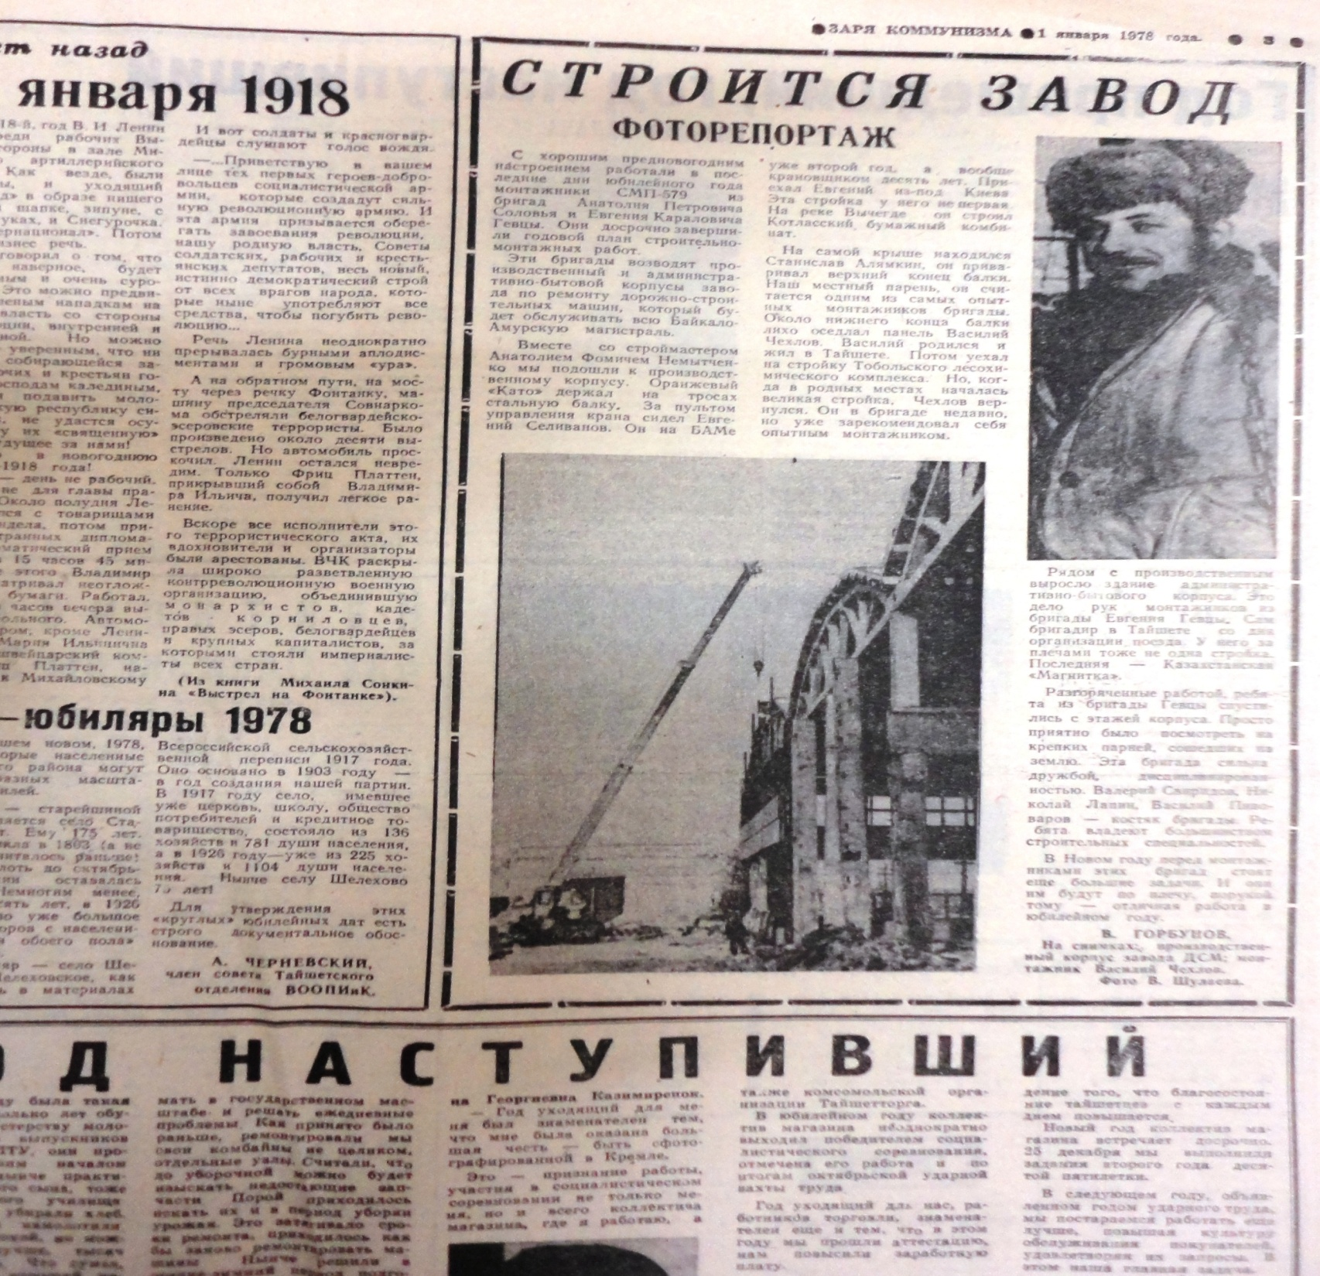
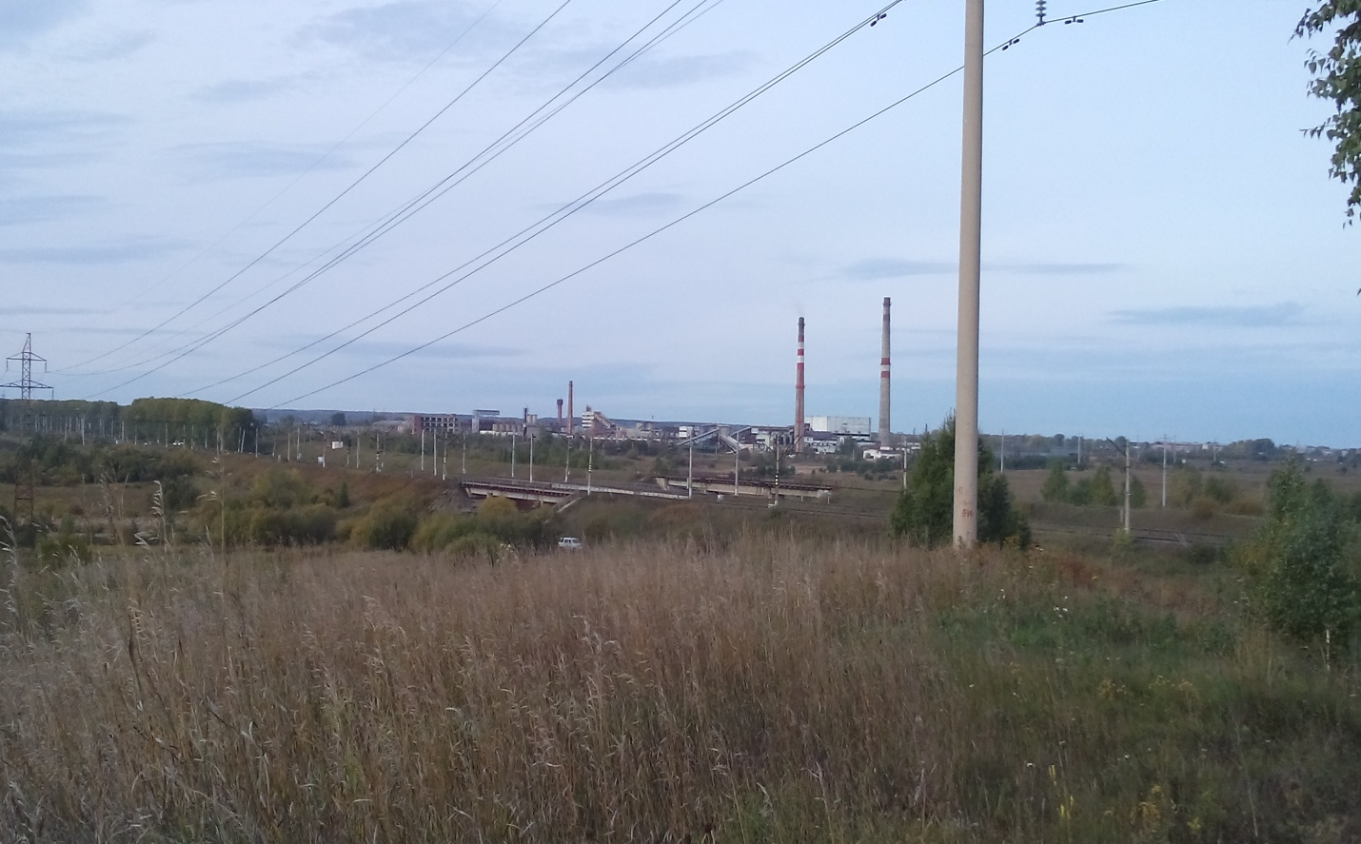

Самодельные книги с краеведческими материалами
Павшие цитадели БАМа: ТКСИ
На фотографии: Территория бывшего Тайшетского комбината стройиндустрии

Slide 11
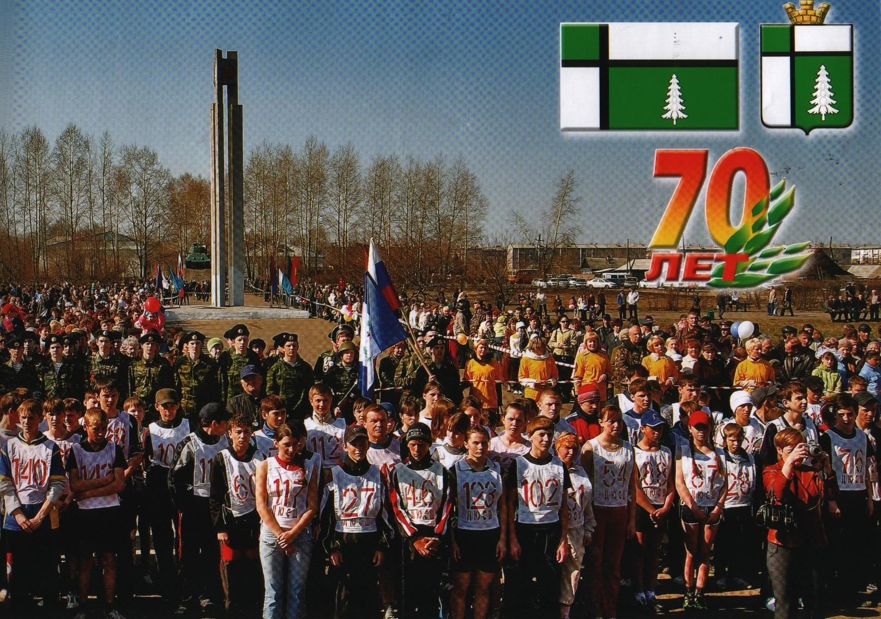
Что празднуем, уважаемые тайшетцы?
Размышления над юбилейными датами Тайшета

Slide 12

Сайт «Подвиг народа» как исторический источник по истории Тайшетского района
периода Великой Отечественной войны

Slide 13
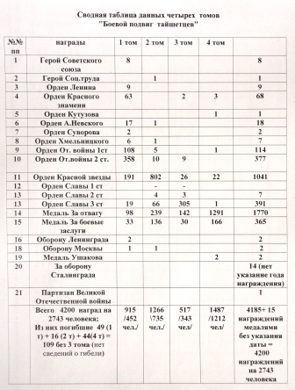
Из работы Пискун Полины, таблицы статистического анализа

Slide 14
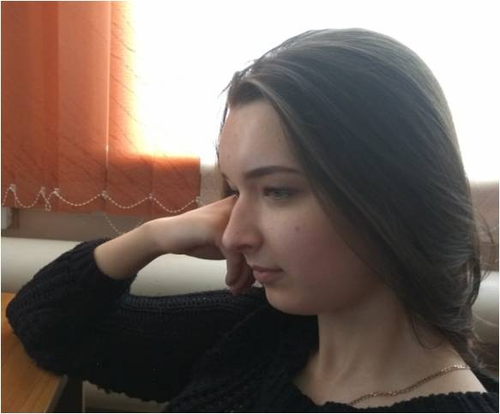


Пискун Полина
Составители сборника Булыгин Г., Петров В.

Slide 15

ТАЙШЕТЦЫ В ИСТОРИИ АЛСИБА
Научные руководители:
учитель истории Селезнёв Е.С., Селезнёва Т.А.,
МКОУ «СОШ №85 имени Героя Советского союза Н.Д.Пахотищева г.Тайшета»
Выполнили: Фокин Вячеслав,
Урыкина Ольга, Пискун Полина
2017 г

Slide 16



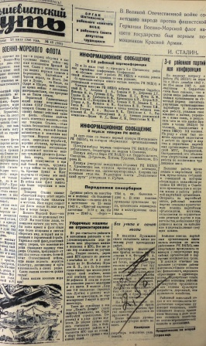
Одно из направление проекта:
По страницам старых районных газет

Slide 17
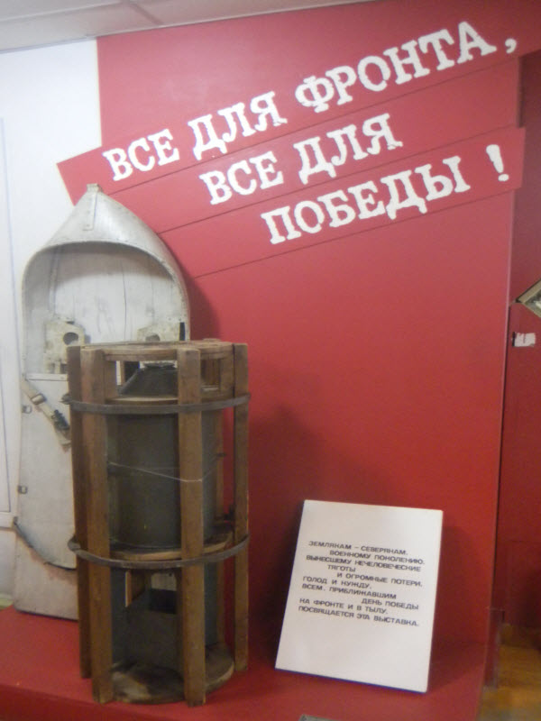

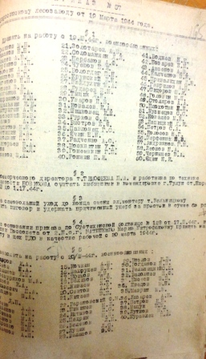
Чуднов Денис

Slide 18


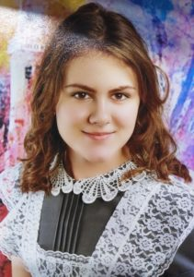
.
Князева Алена , 10 кл
Кино - оружие против врага
Кинорепертуар Тайшета в годы
Великой Отечественной войны (1941-1945)
Князева Алена

Slide 19
Первая газета Тайшетского района

Slide 20
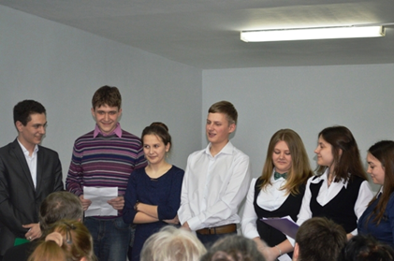
Слева направо : Рубцов Павел, Чуднов Денис, Коренева Анастасия, Фокин Вячеслав,
Теряева Маргарита, Сорока Евгения, Мишина Виктория , внесшие значительный вклад в изучение новых источников по истории Тайшетского района
* Теряева М. – о повседневной одежде тайшетцев по материалам уголовной
в «Иркутских губернских ведомостях» , конец 19в. – нач. 20 в.;
* Мишина В. – естественное движение населения г.Тайшета в годы Великой
Отечественной войне по актам о смерти архива Тайшетского ЗАГСа;
депортация поляков в Тайшетский район по актам о рождении и смерти
Тайшетского ЗАГС
* Чуднов Д. – Бирюсинский лесозавод в 1942 г. Тыл и фронт едины.

Slide 21
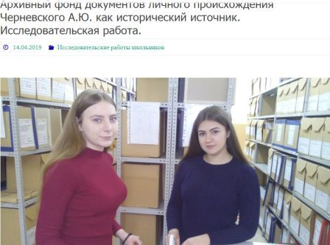
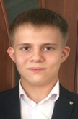
Составление списка участников революций и
партизан гражданской войны в Сибири
Грибова Диана и Шагавалеева Анастасия (10 кл., ныне студенты),
Гончарова Кристина, Приходченко Кирилл

Slide 22
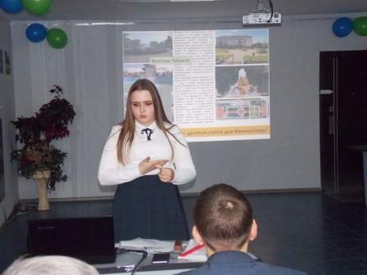
Сборник детских объяснений имен собственных и нарицательных связанных с Тайшетом: люди, события, предприятия , памятники, улицы и переулки, география…
Каратаева Наталья: Презентация статьи : Фонтаны Тайшета.

Slide 23
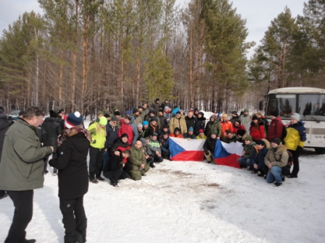
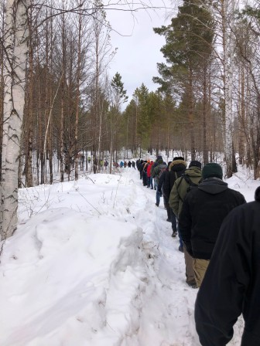
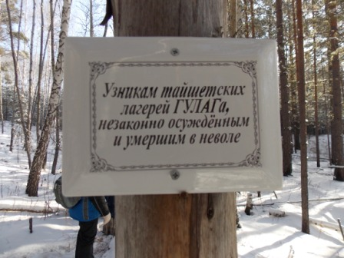
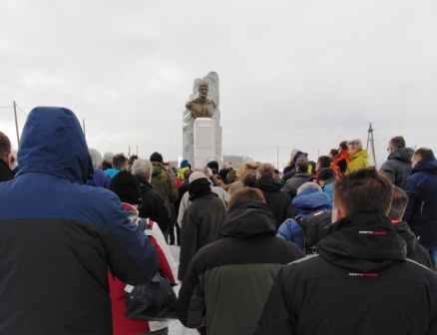
Сотрудничество с Союзом легионеров Чехии и Военным архивом г. Прага
Делегация молодежи Чехии в Тайшете по случаю окончания гражданской войны
5 марта 2020 г., Топорок могила Войцеховского С.Н.; у памятника Бичу И.А. организатора Шиткинского партизанского фронта гражданской войны в Приангарье

Slide 24
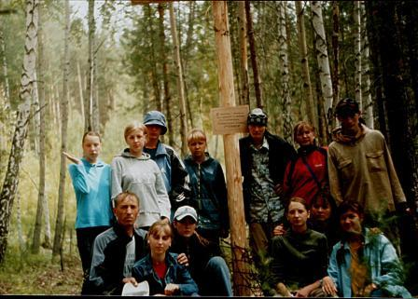
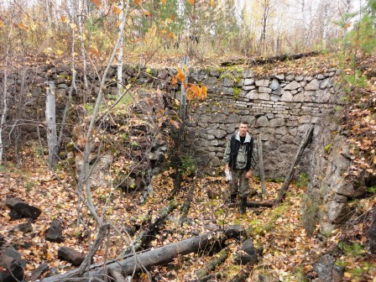
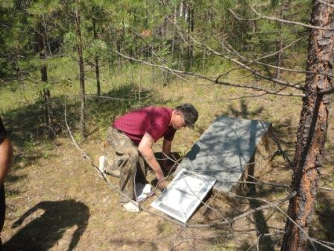
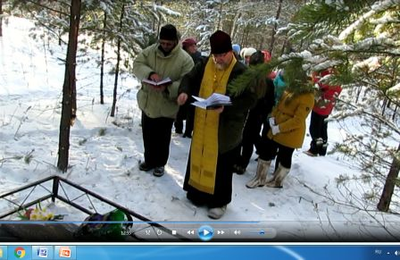
2002 год, Топорок
2018 г.
1.Ст.Топорок лагерное кладбище , 2.лагерный известковый завод,
3-4. могила Войцеховского С.Н.
29 октября 2017 г.
2016 г.

Slide 25
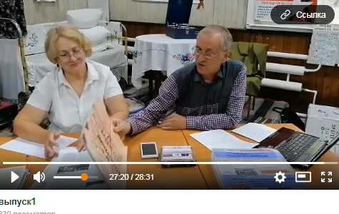
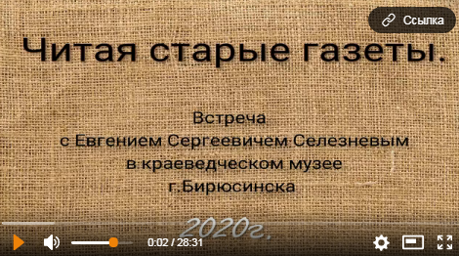

Slide 26
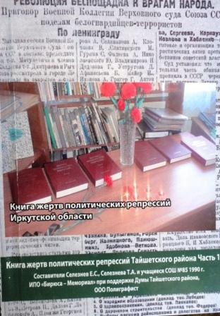
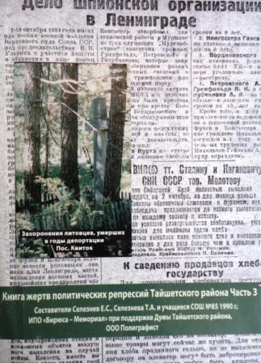
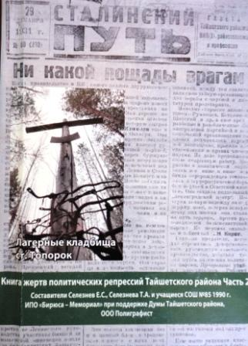
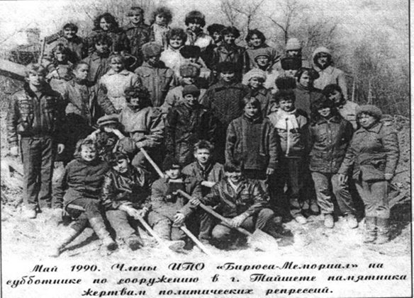
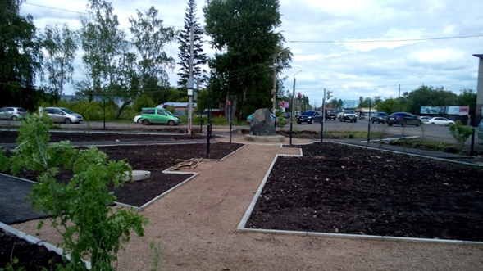
30 лет школьники занимались созданием памятника жертвам политических репрессий
30-50-х годов; 9 томов книги памяти жертв репрессий как исторический источник , составление списка репрессированных тайшетцев и заключенных тайшетских лагерей ГУЛАГа

Slide 27
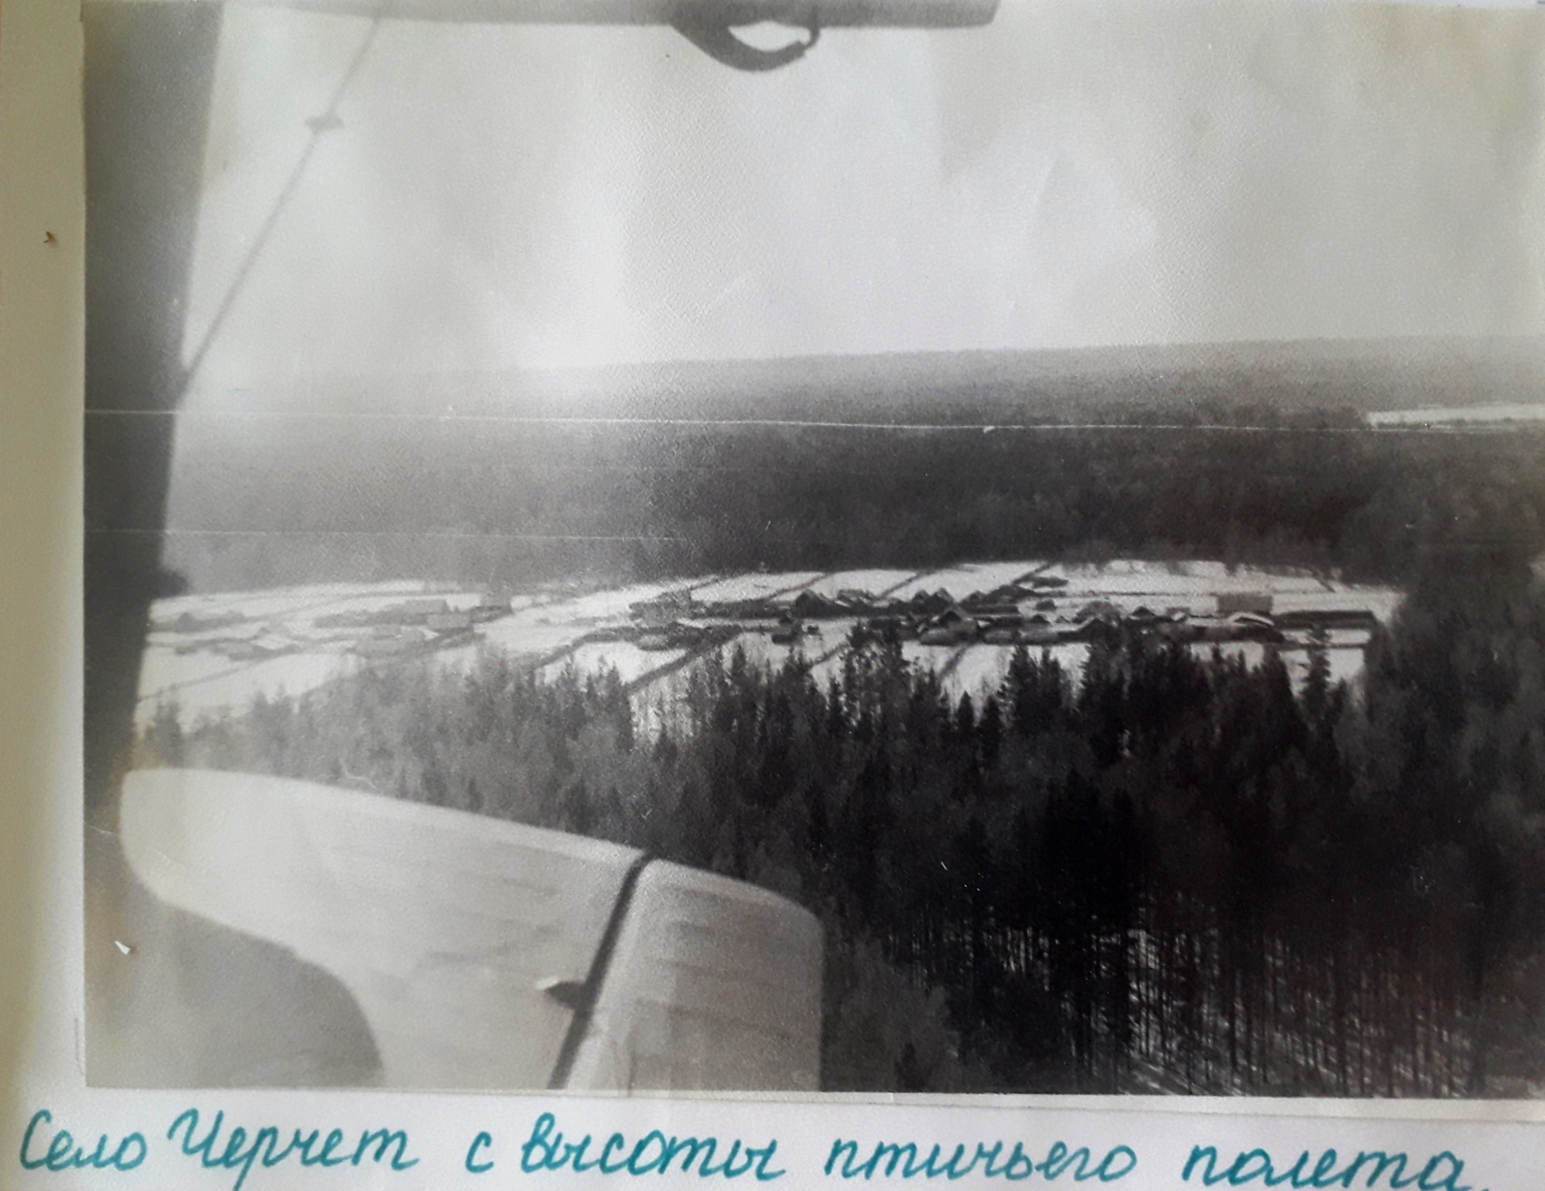
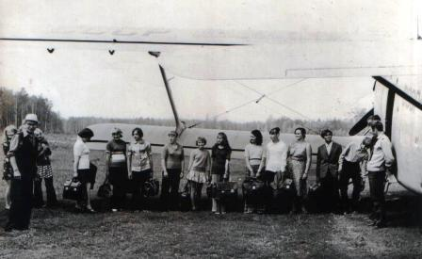
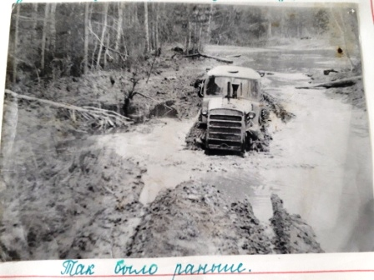
Написать историю села Черчет, чтобы она не была бывшей,
а стала прочным звеном с цепи – прошлое-настоящее-будущее

Slide 28
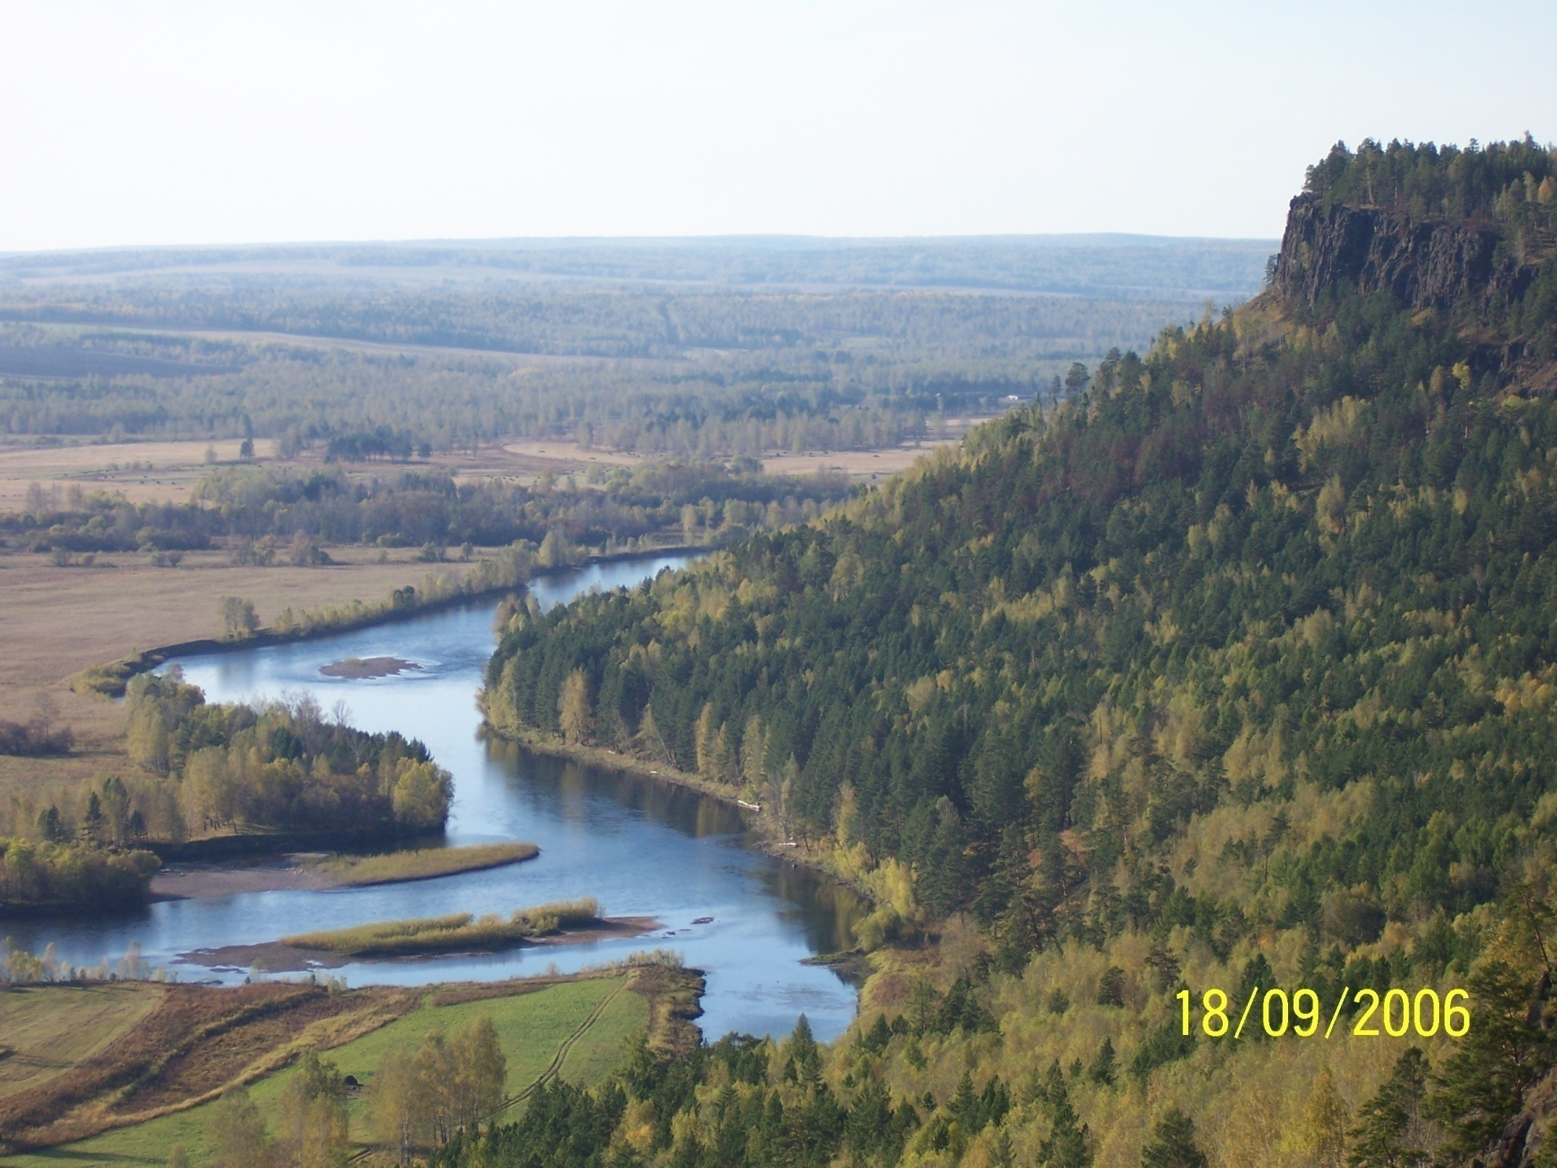



Герб Иркутской области
Герб Тайшетского района
Герб г. Тайшета
Коллективная монография как результат проекта:
Тайшетский район.
Обретение своего места
XVII - XXI вв.
Что красит место?
Люди, с их неповторимой общей историей

Slide 29
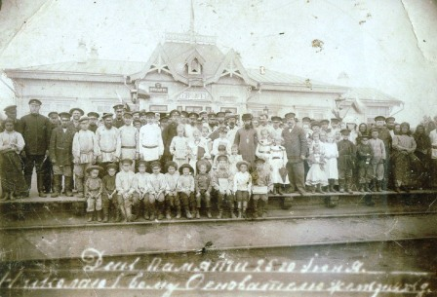
Тайшетцы на перроне в день рождения
Николай 1 основателя железных дорог России
(зарождение Дня железнодорожников в России)
Спасибо за внимание !
Краеведы 2014-2016 годов

